Slide 1

Tecnologia para Monitoramento remoto de pacientes Crônicos Grupo_2
Departamento de Eletrotecnia
Engenharia Informática
Almeida, Aguinaldo
Chavango, Chirley Amândio
Macuácua, Leonel André
Pacule, Manuel Arnaldo
Semo, Agneila Karina Celestino
Sibiya, Ndiwani
……

Slide 2
Agenda
Desenvolvimento da Plataforma de Saúde Digital
Análise de Dados e Comunicação Segura
Testes, Resultados e Conclusões

Slide 3
Desenvolvimento da Plataforma de Saúde Digital:
Detalhes sobre a arquitetura do sistema, integração de sensores e dispositivos de monitoramento, e o desenvolvimento do aplicativo móvel para pacientes.
Análise de Dados e Comunicação Segura:
Implementação de algoritmos de análise de dados para detecção de padrões e geração de alertas.
Descrição da comunicação segura entre pacientes e profissionais de saúde, incluindo garantias de privacidade.
Testes, Resultados e Conclusões:
Métodos de teste utilizados para validar a eficácia, segurança e usabilidade da plataforma.
Discussão sobre resultados esperados, desafios enfrentados durante o desenvolvimento e conclusões finais do projeto.

Slide 4
Definição
Descrição
Desenvolver uma plataforma de saúde digital que permita o monitoramento remoto de pacientes com condições crônicas, como diabetes, hipertensão,Apneia do sono ou doenças cardíacas.
A plataforma deve incorporar sensores de saúde, aplicativos móveis e análise de dados para fornecer uma visão abrangente do estado de saúde do paciente, permitindo intervenções proativas por parte dos profissionais de saúde.

Slide 5
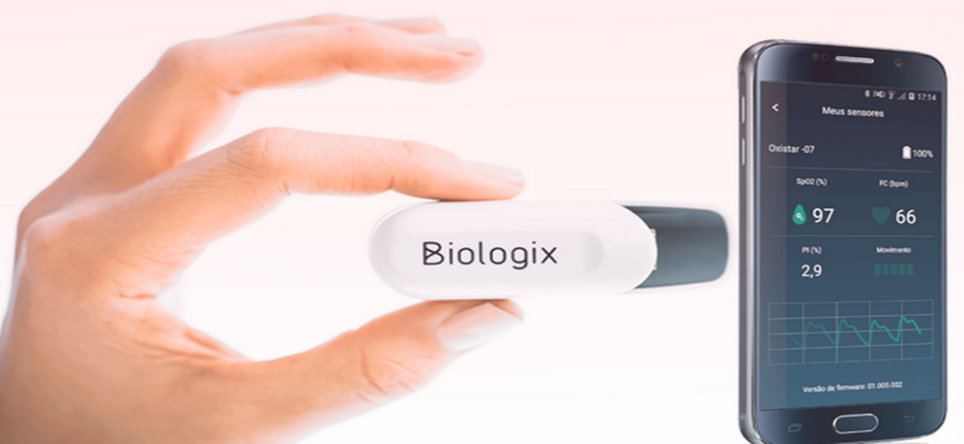
Funcionalidade O paciente encera o exame no próprio aplicativo ,os dados sobem para nuvem ,são processados e gerado um laudo automaticamente e disponibilizados por profissional de saúde.

Slide 6
Objectivos
Melhorar a detecção precoce de complicações e a prevenção de internações hospitalares.
Empoderar os pacientes no gerenciamento autônomo de suas condições de saúde.
Facilitar o monitoramento contínuo de pacientes com condições crônicas.

Slide 7
Vantagens
Diminuir custos e aumentar o acesso no diagnósticos dessas doenças.
Facilidade na realização e ultra baixo custo.
promovendo um cuidado mais personalizado e eficiente, ao mesmo tempo em que alivia a carga sobre os sistemas de saúde tradicionais.
A plataforma facilita a comunicação entre pacientes e profissionais de saúde, permitindo a troca de informações importantes e o esclarecimento de dúvidas.

Slide 8
Interessados
Pacientes Crônicos:
Benefício: Os pacientes crônicos são os principais usuários diretos do sistema. Eles se beneficiarão ao terem acesso contínuo a informações sobre seu estado de saúde, recebendo alertas sobre mudanças importantes, lembretes de medicamentos e a capacidade de registrar sintomas. Isso promove a autogestão e melhora a qualidade de vida ao evitar complicações graves.
Profissionais de Saúde:
Benefício: Médicos, enfermeiros e outros profissionais de saúde utilizam o sistema para monitorar os pacientes remotamente. Eles se beneficiam ao receberem dados em tempo real, alertas de mudanças significativas no estado de saúde do paciente e ferramentas de análise que auxiliam na tomada de decisões informadas. Isso permite intervenções proativas, reduzindo a necessidade de visitas presenciais e otimizando o tempo dos profissionais.
Sistema de Saúde e Instituições Médicas:
Benefício: As instituições de saúde, como hospitais e clínicas, se beneficiam da redução da carga de trabalho e hospitalizações de emergência. Isso contribui para a eficiência operacional, reduz custos associados a tratamentos emergenciais e melhora a gestão de recursos.

Slide 9
Cont....... Desenvolvedores e Fornecedores de Tecnologia: Benefício: Empresas que desenvolvem e fornecem a tecnologia por trás da plataforma se beneficiam financeiramente. Além disso, a reputação e a posição no mercado podem ser fortalecidas ao oferecer soluções inovadoras e eficazes. Governo e Políticas de Saúde: Benefício: Governos podem se beneficiar ao promover o uso de tecnologias que melhoram a eficiência do sistema de saúde, reduzem custos e melhoram os resultados de saúde da população. Isso alinha-se com objetivos de políticas de saúde voltados para a prevenção e gestão de doenças crônicas.

Slide 10
Arquitectura
Sistema
Módulo de Registro e Autenticação
Módulo de Coleta de Dados
Módulo de Aplicativo Móvel para Pacientes
Módulo de Notificações e Alertas

Slide 11
Modulos
Módulo de Registro e Autenticação:
Funcionalidades:
Cadastro de pacientes, profissionais de saúde e administradores.
Autenticação segura para garantir o acesso autorizado.
Módulo de Coleta de Dados:
Funcionalidades:
Integração com sensores de saúde para coletar dados vitais, como glicose, pressão arterial, frequência cardíaca, entre outros.
Atualização contínua dos dados para um repositório central.

Slide 12
Cont.... Módulo de Aplicativo Móvel para Pacientes: Funcionalidades: Lembretes de medicamentos e instruções personalizadas. Visualização dos próprios dados de saúde. Módulo de Notificações e Alertas: Funcionalidades: Envio de notificações automáticas para pacientes sobre lembretes, resultados de análises e instruções. Alertas em tempo real para profissionais de saúde sobre mudanças críticas.

Slide 13
Conclusão em suma :O projeto da Plataforma de Saúde Digital para Monitoramento Remoto de Pacientes Crônicos alcançou resultados significativos, demonstrando a eficácia do monitoramento remoto na detecção precoce de mudanças de saúde. Embora tenham surgido desafios, como a necessidade de educação do usuário e integração técnica, o impacto esperado inclui a redução de hospitalizações e uma abordagem mais centrada no paciente para o cuidado crônico, promovendo um avanço transformador na prestação de serviços de saúde.

